Slide 1
Adaptive Token Sampling For Efficient Vision Transformers
ECCV 2022
Paper Reading by Yixuan Zhang

Slide 2
作者介绍
研究背景
本文方法
实验效果
总结反思

Slide 3

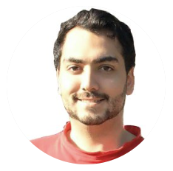
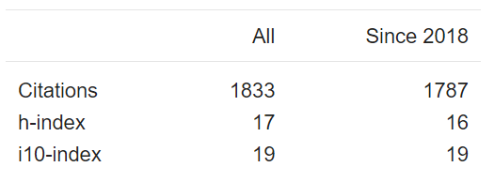
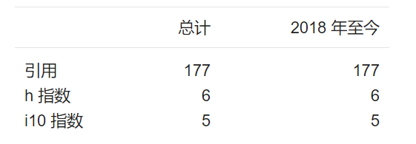
作者介绍
Mohsen Fayyaz
University of Bonn
PhD Candidate
Computer Vision
Machine Learning
Soroush Abbasi Koohpayegani
University of California
PhD Student
Backdoor Attacks
Self-supervised learning
Notes:
视频内容理解 检测

Slide 4
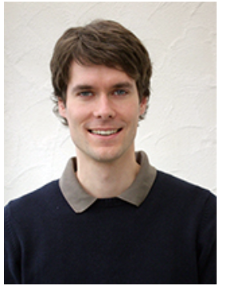
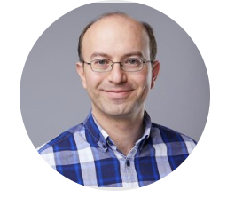
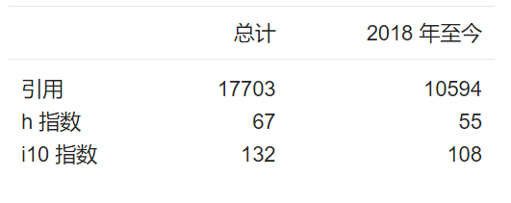
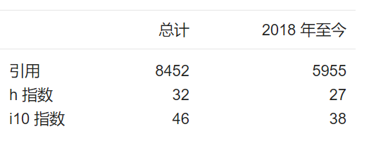
作者介绍
Mohsen Fayyaz
University of Bonn
Professor
Action recognition and video understanding
Anticipation and forecasting
Human pose estimation
Hamed Pirsiavash
University of California, Davis
Associate Professor
Backdoor Attacks
Self-supervised learning

Slide 5
作者介绍
研究背景
本文方法
实验效果
总结反思

Slide 6
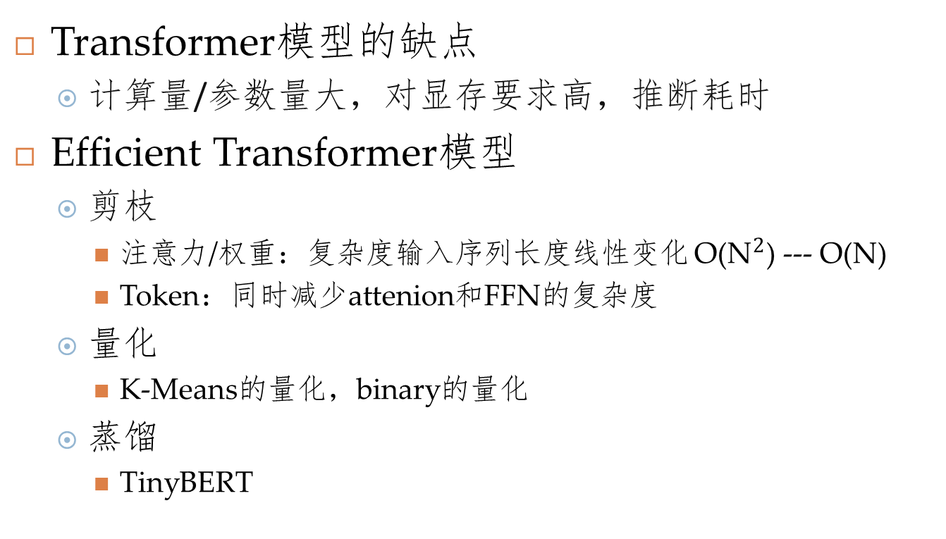
研究背景
Transformer模型的缺点
计算量/参数量大，对显存要求高，推断耗时
Efficient Transformer模型
剪枝
注意力/权重：复杂度输入序列长度线性变化 O(${\text{N}}^{2}$) --- O(N)
Token：同时减少attenion和FFN的复杂度
量化
K-Means的量化，binary的量化
蒸馏
TinyBERT
Notes:
参数量/计算量/推理时间

Slide 7
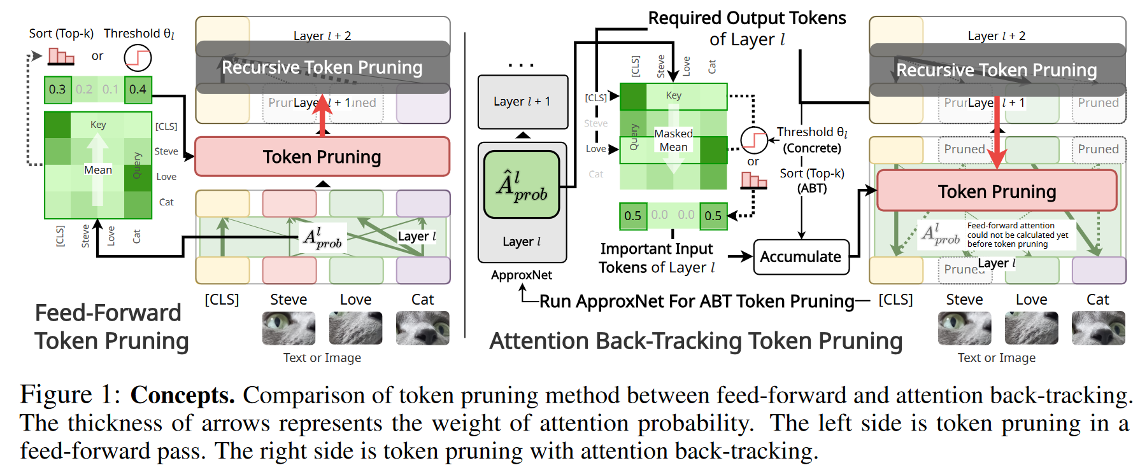
研究背景
Token剪枝
如何选取：单独模块计算重要性/attention+ topk/阈值
如何减少：丢弃/合并
存在问题1：可能会在较早的层中删除对最终表示和任务损失很重要的token。

Slide 8
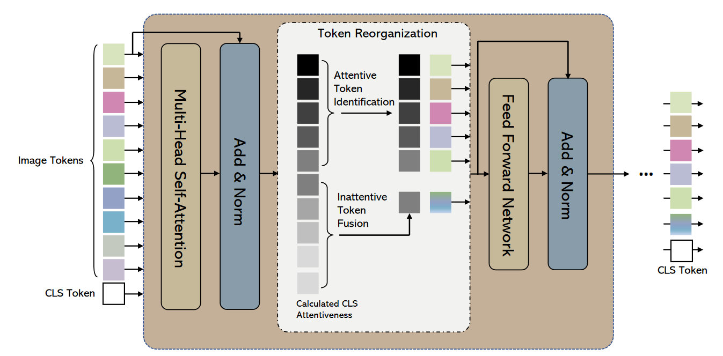
研究背景
存在问题1：可能会在较早的层中删除对最终表示和任务损失很重要的token。
解决方法：融合剪掉的特征
Liang Y, Ge C, Tong Z, et al. Not all patches are what you need: Expediting vision transformers via token reorganizations[J]. arXiv preprint arXiv:2202.07800, 2022.

Slide 9
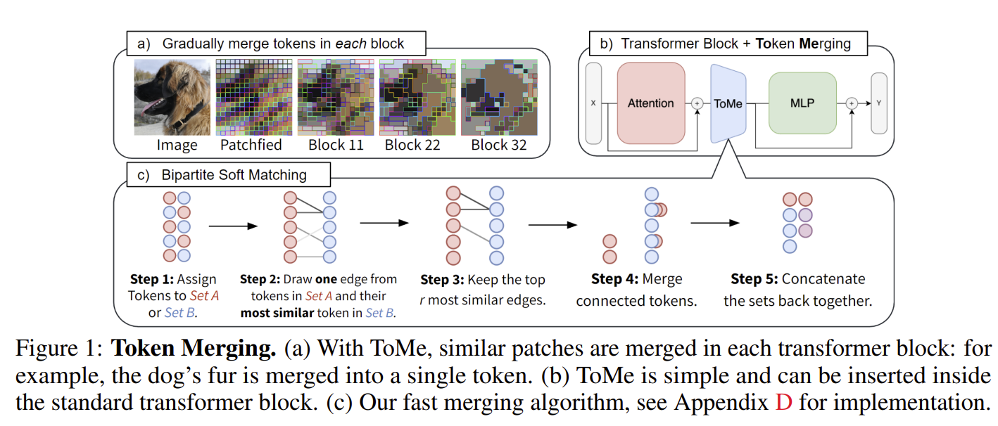
研究背景
存在问题1：可能会在较早的层中删除对最终表示和任务损失很重要的token。
解决方法：融合相似的特征
Bolya D, Fu C Y, Dai X, et al. Token Merging: Your ViT But Faster[J]. arXiv preprint arXiv:2210.09461, 2022.

Slide 10
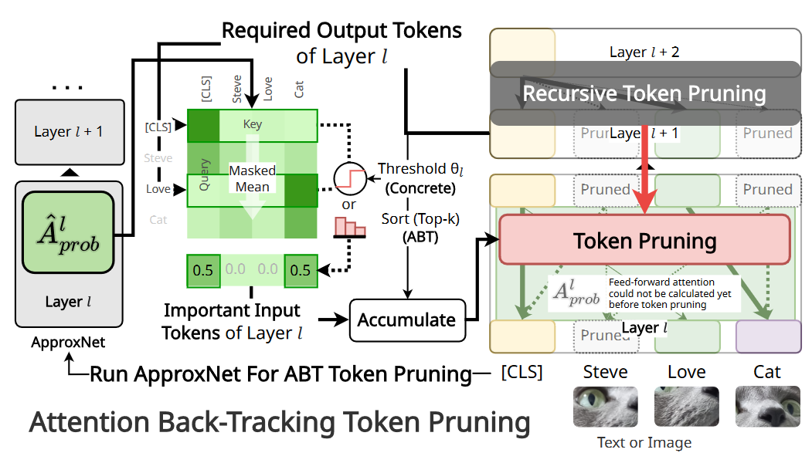
研究背景
存在问题1：可能会在较早的层中删除对最终表示和任务损失很重要的token。
解决方法：注意力回溯
Lee H, Kang M, Lee Y, et al. Sparse Token Transformer with Attention Back Tracking[C]//The Eleventh International Conference on Learning Representations.

Slide 11
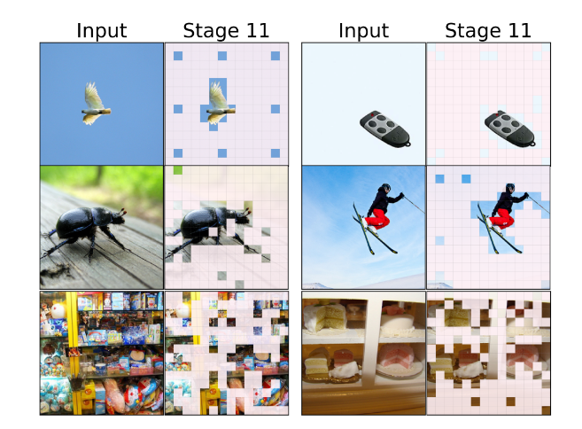
研究背景
存在问题2：token保留比率设置问题
现有方法往往固定token保留率为定值，然而视觉图片/视频所有部分对最终分类分数的贡献并不相同，有些部分包含不相关或冗余的信息。相关信息的数量因图像或视频的内容而异。
如果现有方法token保留率需要更改（例如，由于部署在不同的设备上），则可能需要重新训练。

Slide 12
作者介绍
研究背景
本文方法
实验效果
总结反思

Slide 13
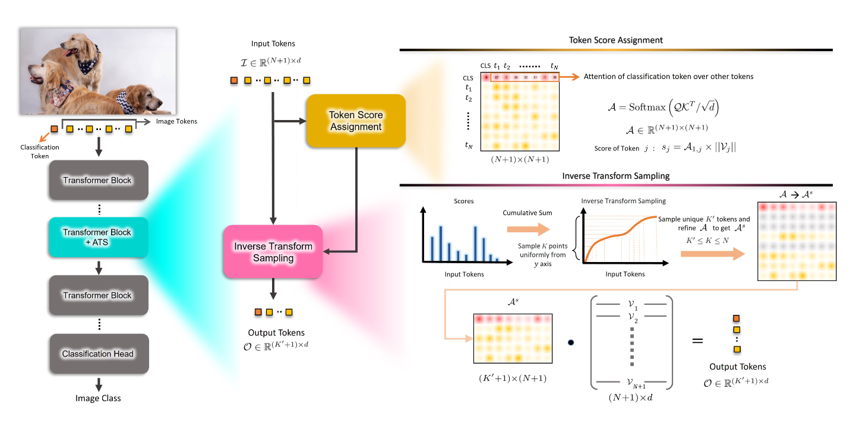
Adaptive Token Sampler
K ：定义采样的token数量的最大值，进而实现对GFLOPs 的上限的控制。
实际输出token数目：K’ + 1 ( K′ ≤ K ≤ N )

Slide 14
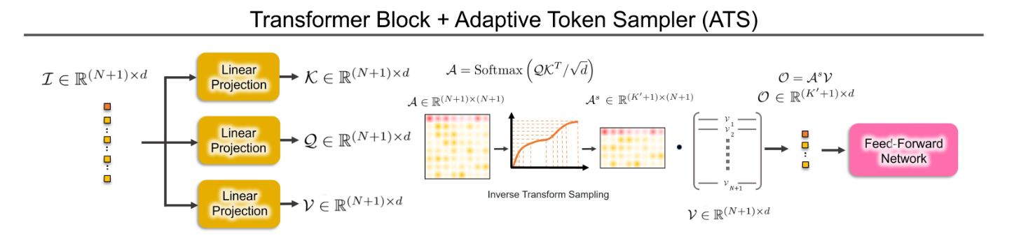
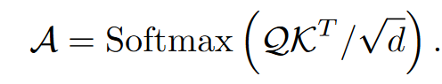
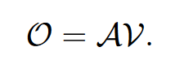
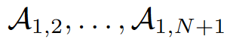
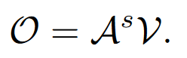
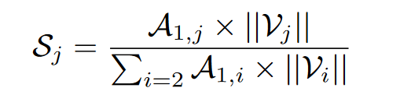
Token Score Assignment
Significant score：

Slide 15
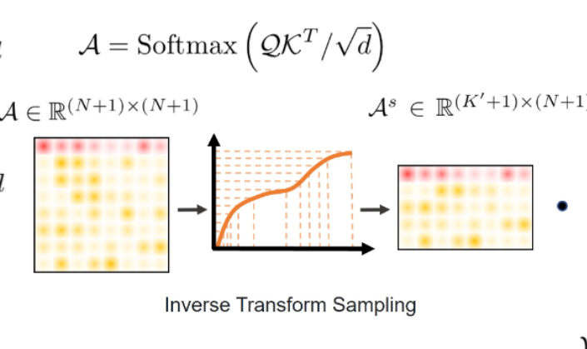
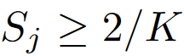
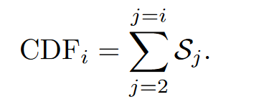
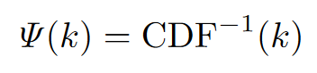
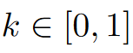
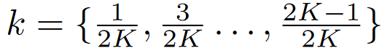
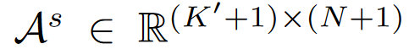
Inverse Transform Sampling
早期特征的辨别力较低，可能有多个具有相似key的多个token，Softmax 函数将降低它们相应的注意力权重。--- 存在问题1
Topk方法：不能自适应地选择 K‘ ≤ K 个标记。--- 存在问题2
采样结果：
K’ < K
K’ = K token之间非常相似
K’ = 1 token之间非常独立
--- 早期阶段比后期阶段选择更多token
--- 判别性高的图片选择token少
不同阶段、不同图片的自适应采样
U [0, 1]均匀采样K次
最接近score分数的token即为采样token，多次采到相同token时只保留一次。

Slide 16
作者介绍
研究背景
本文方法
实验效果
总结反思

Slide 17
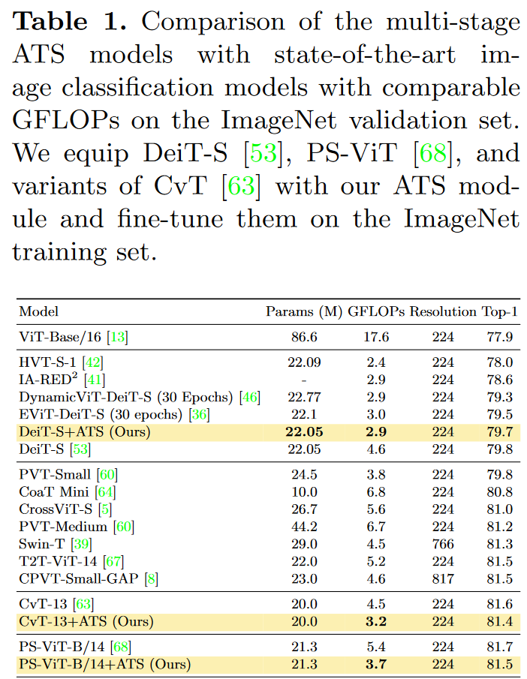
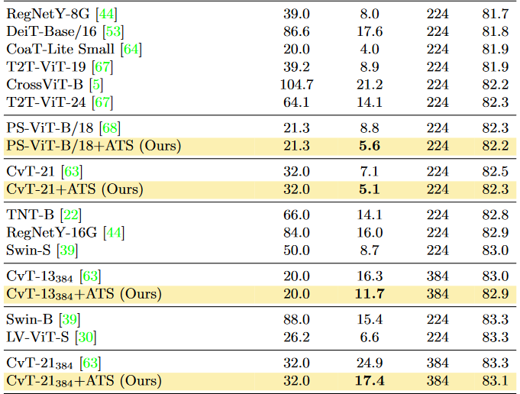
SOTA
ImageNet validation set
Notes:
ATS 模块降低了所有视觉转换器模型的 GFLOP，而没有向主干模型添加任何额外参数。对于 DeiT-S+ATS 模型，我们观察到 37% 的 GFLOPs 减少，而 top-1 精度仅减少 0.1%。对于 CvT+ATS 模型，我们还可以观察到 GFLOPs 减少了大约 30%，而 top-1 准确度减少了 0.1-0.2%。有关 ATS 模块效率的更多详细信息，请参阅补充材料（例如吞吐量）。将 ATS 与向模型添加额外参数的 DynamicViT [46] 和 HVT [42] 进行比较，我们的方法在精度和 GFLOPs 之间实现了更好的权衡。我们的方法也优于 EViT-DeiT-S [36] 模型训练了 30 个时期，没有向模型添加任何额外的可训练参数。我们注意到，当 EViT-DeiT-S 模型经过更多训练时期（例如 100 个时期）的训练时，它的 top-1 准确率可以提高 0.3% 左右。为了公平比较，我们考虑了 Dynamic-ViT [46] 使用的 30 个 epochs 训练设置。我们还将我们的 ATS 模块添加到 PS-ViT 网络 [68]。从表 1 中可以看出，虽然 PS-ViT 的 GFLOPs 与其对应物相比大幅降低，但通过在其中加入 ATS 可以进一步降低其 GFLOPs

Slide 18
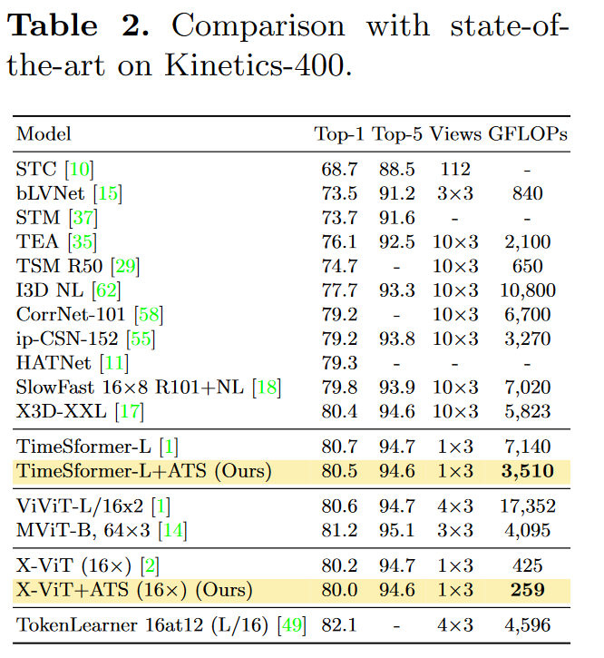
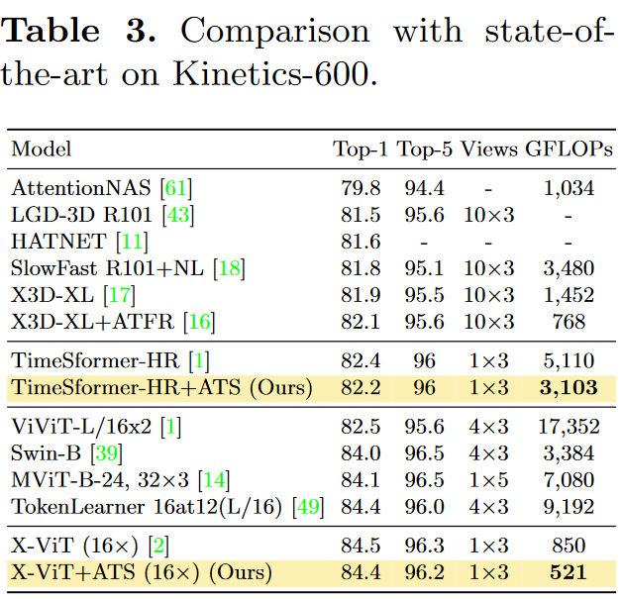
SOTA

Slide 19
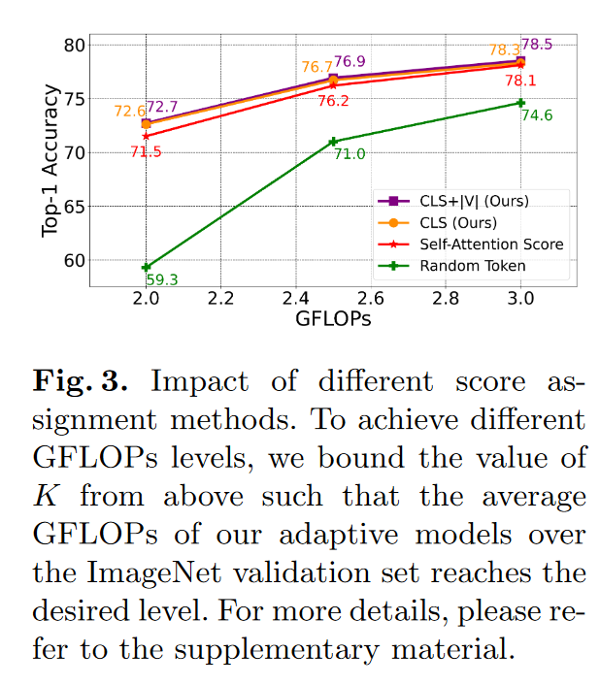
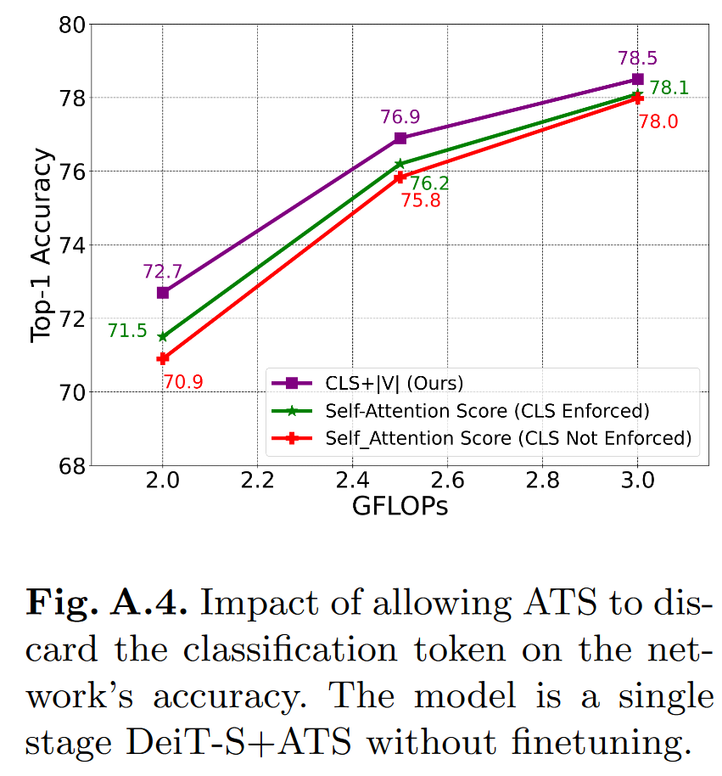
Ablation Experiments
Significant scores
Notes:
Cls token的注意力权重是选择候选标记的更强信号。 由于cls token将用于预测模型最后阶段的类别概率,其相应的注意力权重表明哪些token对输出cls token的影响更大。有注意力权重求和仅向我们展示了所有其他token中关注度最高的token，这可能不一定对分类标记有用。
random 随机选择一个非cls token的token对应attention并将其注意力权重用于分数分配。如图所示，这种方法在高 FLOPs 和低 FLOPs 状态下的表现都比其他方法差得多。
L2 范数的影响,将结果提高了约 0.2%。
基于分数的 CDF 的采样方法几乎不会丢弃所有具有较低重要性分数的token，因此为以下层提供了更多样化的token
由于较早的 transformer 块更倾向于预测分类令牌的噪声注意力权重，因此这种多样化的令牌集可以更好地有助于最终 transformer 块的输出分类令牌。

Slide 20
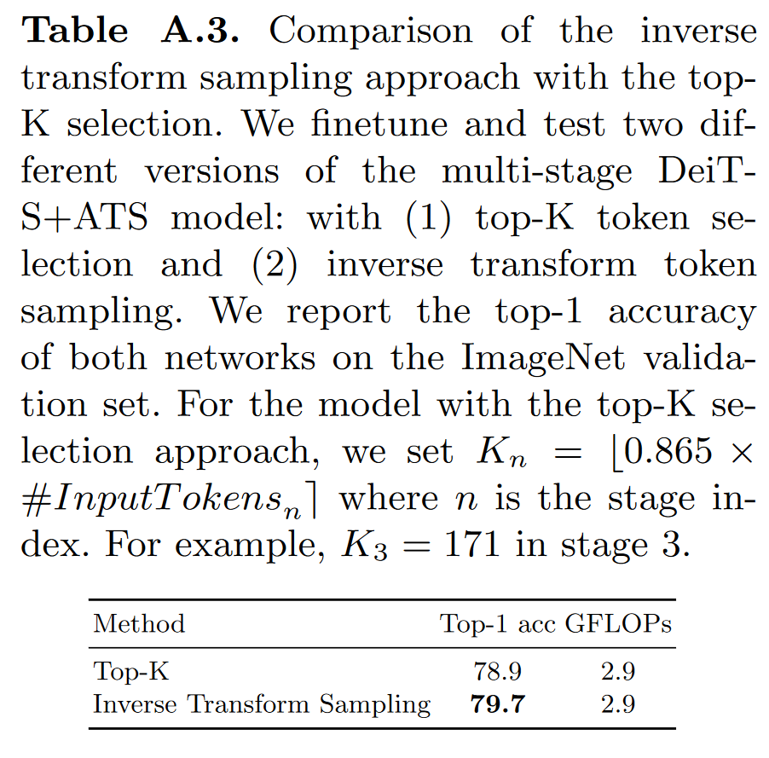
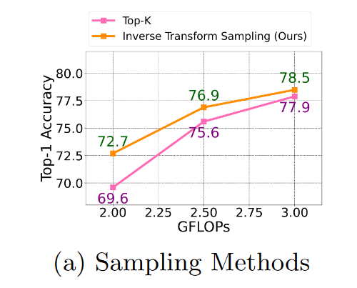
Ablation Experiments
Candidate Tokens Selection

Slide 21
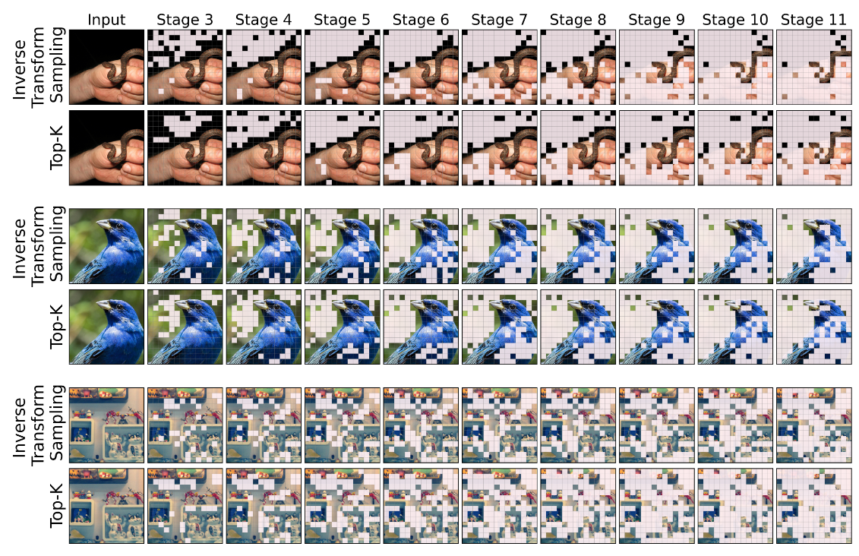
Visualization
Notes:
Top-K 选择方法将导致每个阶段的令牌选择率固定，这限制了主干模型的性能。图 2 中的示例显示了这一点。对于杂乱的图像（底部），与 Top-K 选择相比，逆变换采样在所有变换器块中保留了更多的标记，因此保持了准确性。另一方面，对于不太详细的图像（顶部），逆变换采样将保留较少的标记，从而降低计算成本。
我们观察到我们的 DeiT-S+ATS 模型逐渐去除了不相关的标记，并对那些更重要的标记进行了采样

Slide 22
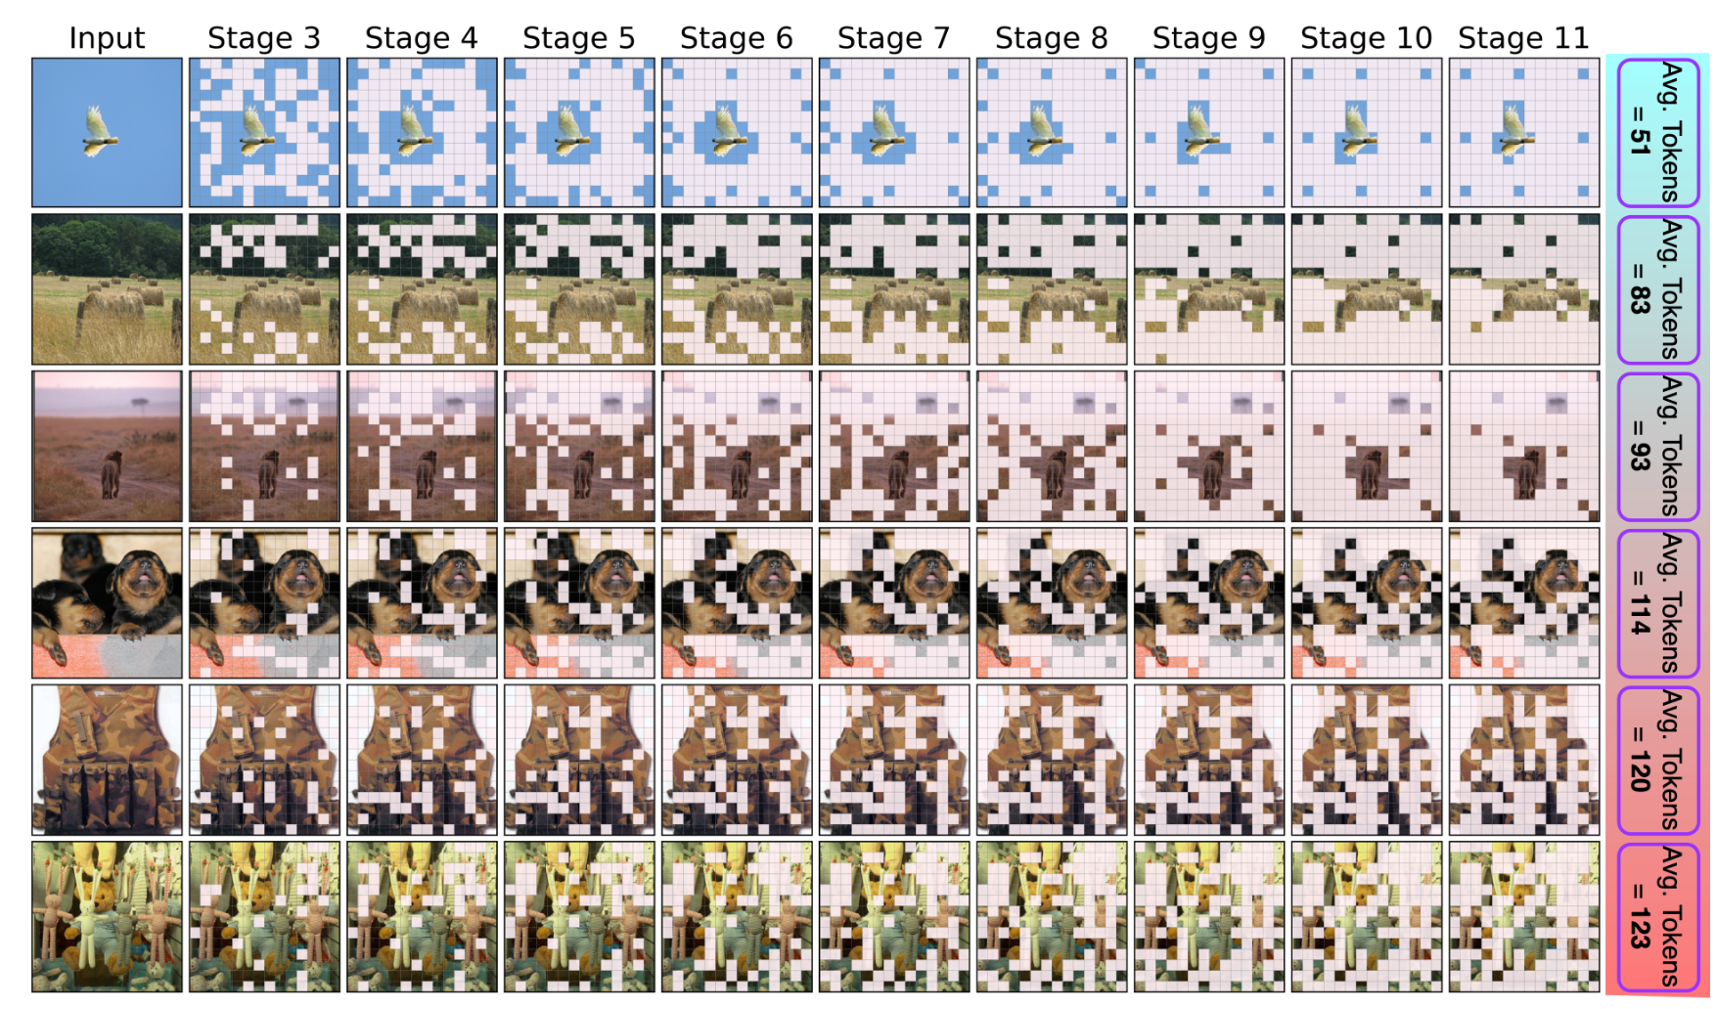
Visualization
Notes:
此外，我们可以看到采样的标记在细节较少的图像中更集中，更少分散

Slide 23
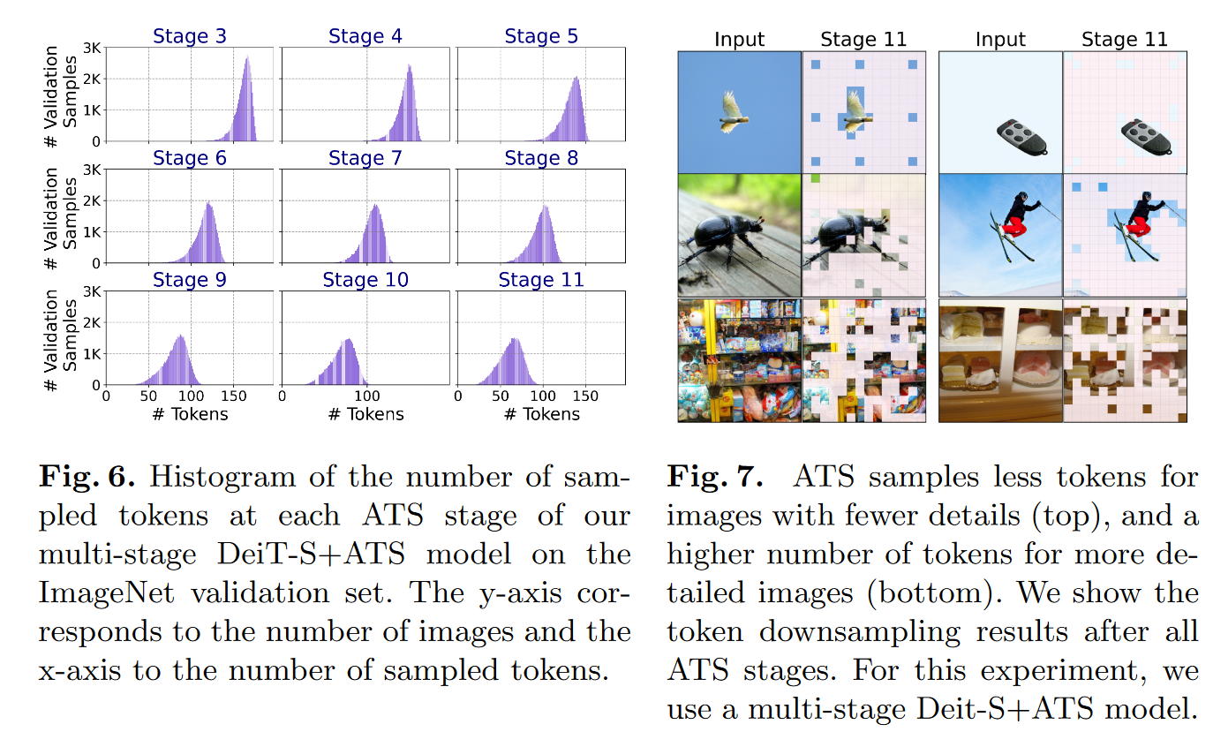
Visualization
Notes:
自适应采样
我们在 ImageNet 验证集上评估我们的多阶段 DeiT-S+ATS 模型。
在图 6 中，我们可视化了每个 ATS 阶段的采样token数量的统计直方图。多少样本的选择token在多少数值左右
我们可以观察到所选token的数量在所有阶段和不同图像中都不同。
定性地分析 ATS 模块在处理详细和复杂的图像时选择了更多的标记，而它为不太详细的图像选择了更少的标记。

Slide 24
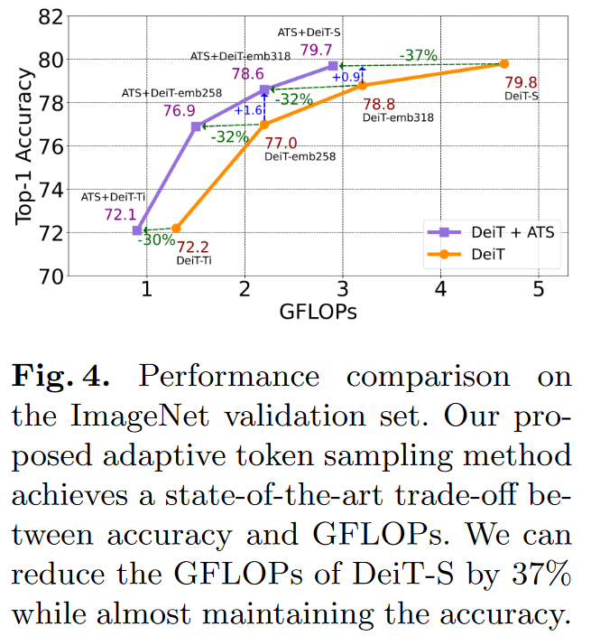
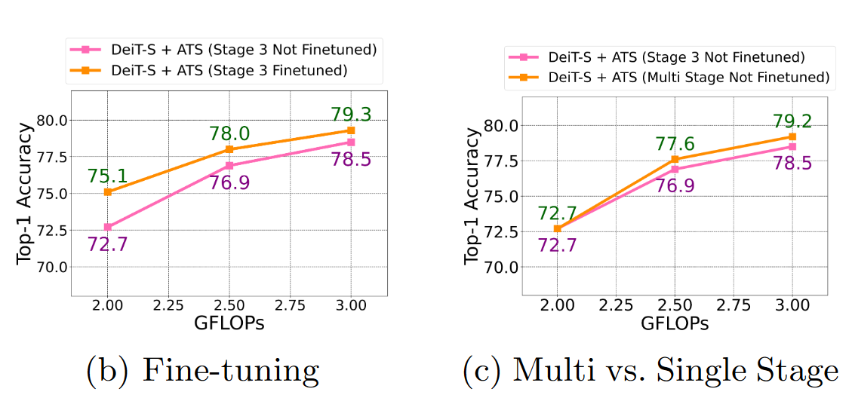
Ablation Experiments
Model scaling & Fine-tuning
Notes:
1.改变网络的 GFLOPs/精度权衡的另一种常见方法是改变通道维度。为了证明我们的自适应令牌采样方法的效率，我们因此改变了维度。为此，我们首先训练几个具有不同嵌入维度的 DeiT 模型。然后，我们将 ATS 模块集成到这些 DeiT 骨干网的第 3 到 11 阶段，并对网络进行微调。在图 4 中，我们可以观察到我们的方法可以将 GFLOP 减少 37%，同时保持 DeiT-S 主干的准确性。我们还可以观察到，当我们将嵌入维度从 192 (DeiT-Ti) 增加到 384 (DeiT-S) 时，GFLOP 的缩减率变得更高。结果表明，我们的 ATS 模块可以将具有较大嵌入维度的模型的计算成本降低到具有较小嵌入维度的变体。
2.微调可以提高模型的准确性。在此实验中，我们使用 K = 197 finetune，但使用不同的 K 值对其进行测试以达到所需的 GFLOPs 水平。
3. ATS 块单级和多级集成到视觉转换器模型中的效果。在单级 将 ATS 模块集成到 DeiT-S 的第 3 级中。在多阶段模型中，我们将 ATS 模块集成到 DeiTS 的第 3 至 11 阶段。 多级 DeiT-S+ATS 的性能优于单级 DeiT-S+ATS。这是因为多阶段 DeiT-S+ATS 模型可以通过在早期阶段丢弃较少的令牌来逐渐降低 GFLOP，而单阶段 DeiT-S+ATS 模型必须在早期阶段丢弃更多令牌以达到相同的 GFLOPs 水平。

Slide 25
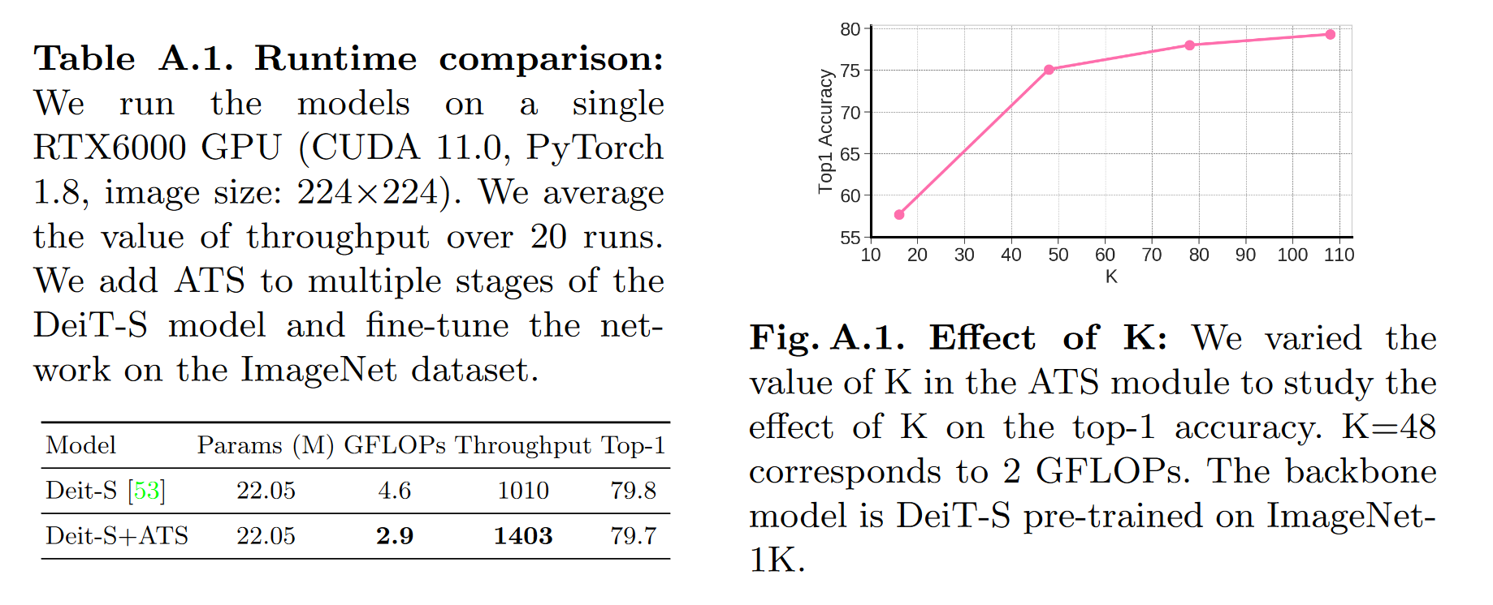
Ablation Experiments
Notes:
虽然 ATS 是一个超轻型模块，但与 I/O 操作相关的成本仍然很小。对于具有单个 ATS 阶段的 DeiT-S 网络，采样开销约为总计算量的 1.5%，这与由于丢弃令牌而节省的大量资金相比可以忽略不计。为了进一步阐述这一点，我们在表 A.1 中报告了使用/不使用我们的 ATS 模块的 DeiT-S 模型的吞吐量（图像/秒）。可以看出，我们模块的加速与其 GFLOPs 减少是一致的
改变了 K 的值以实现不同的 GFLOPs 级别（Top-1 Accuracy vs. GFLOPs）。在图 A.1 中，我们研究了在具有微调的单级 DeiTS+ATS 模型的 ATS 模块中改变 K 的影响。有趣的是，即使只采样 48 个令牌（2 GFLOPs）也能达到 75% 的准确率。

Slide 26
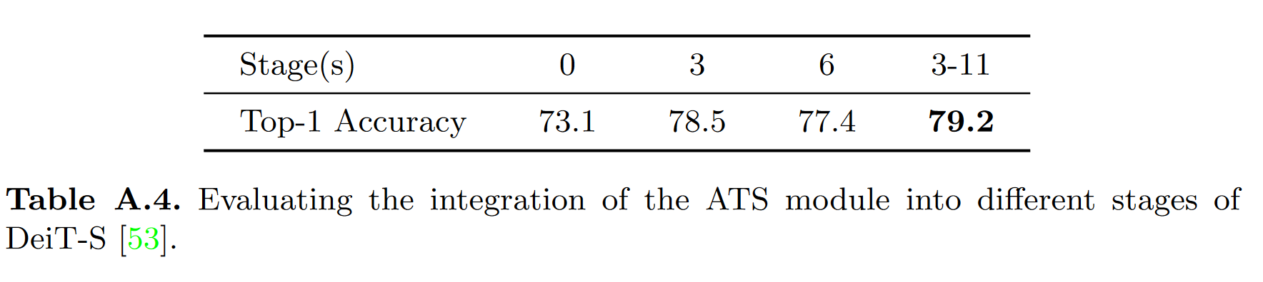
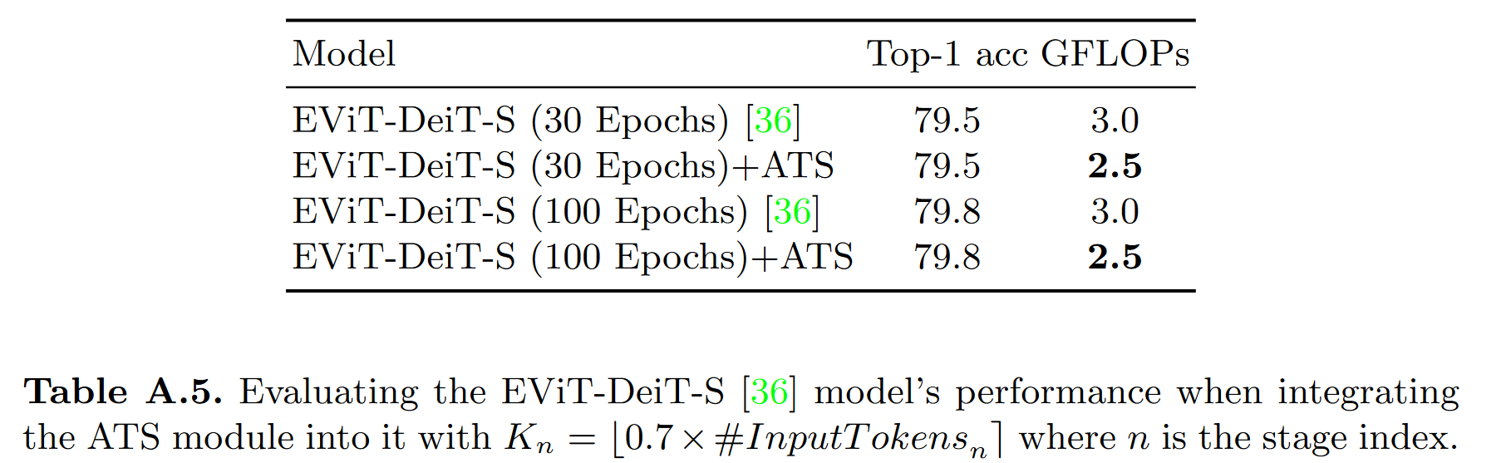
Ablation Experiments
Notes:
虽然 ATS 是一个超轻型模块，但与 I/O 操作相关的成本仍然很小。对于具有单个 ATS 阶段的 DeiT-S 网络，采样开销约为总计算量的 1.5%，这与由于丢弃令牌而节省的大量资金相比可以忽略不计。为了进一步阐述这一点，我们在表 A.1 中报告了使用/不使用我们的 ATS 模块的 DeiT-S 模型的吞吐量（图像/秒）。可以看出，我们模块的加速与其 GFLOPs 减少是一致的
改变了 K 的值以实现不同的 GFLOPs 级别（Top-1 Accuracy vs. GFLOPs）。在图 A.1 中，我们研究了在具有微调的单级 DeiTS+ATS 模型的 ATS 模块中改变 K 的影响。有趣的是，即使只采样 48 个令牌（2 GFLOPs）也能达到 75% 的准确率。

Slide 27
作者介绍
研究背景
本文方法
实验效果
总结反思

Slide 28
总结反思
总结
设计思路简单，无需额外参数，扩展性好
能够实现一定的自适应，K的取值仍然需要一定的限制。

Slide 29
Thanks for Attention!

Slide 30
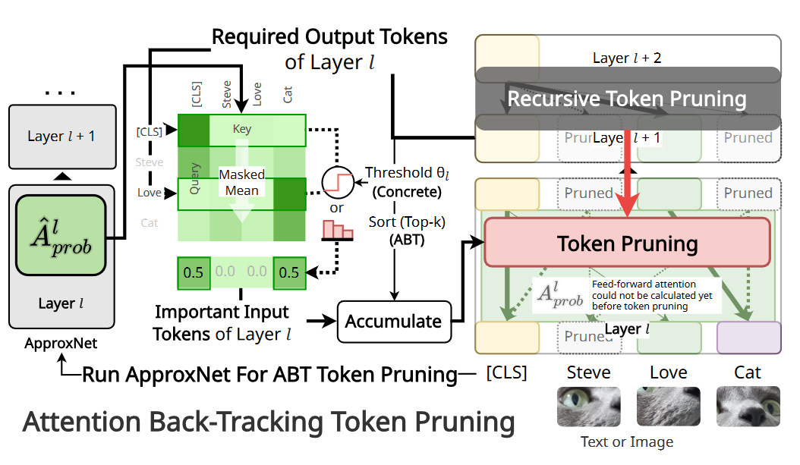
本文方法
Attention Back Tracking (ABT)
通过回溯注意力来衡量它们对任务预测的最终序列表示的影响
挑战：在将输入序列前馈给模型之前知道每个标记的注意力分数。

Slide 31
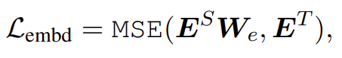
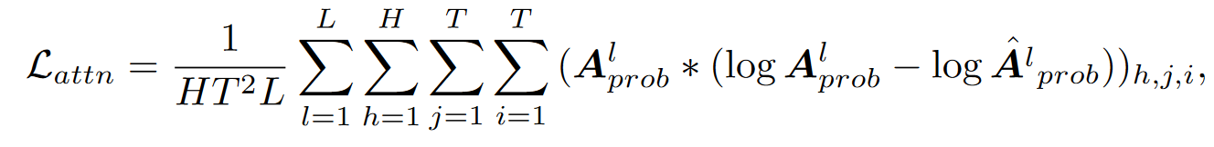
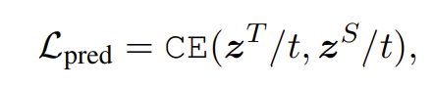
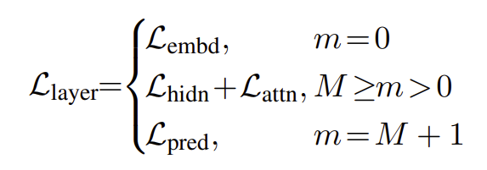
本文方法
ApproxNet
蒸馏的 Transformer 编码器，使用更少的参数来近似原始网络的注意力概率

Slide 32
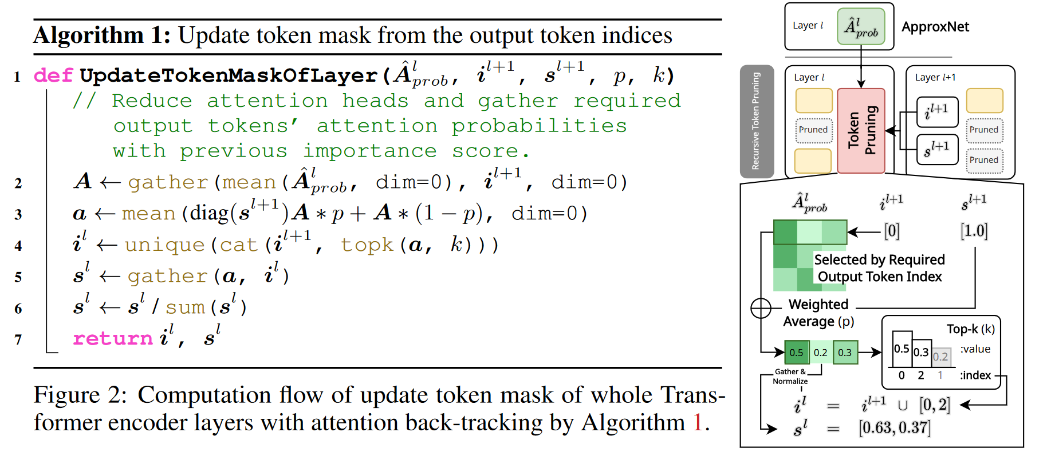
本文方法

